Slide 1
Actualitat de la biologia
La biologia és un ciència actual en constant expansió.
Càncer, grip A, cèl·lules mare, genoma humà, nutrició, esport, infeccions, nous medicaments, nanotecnologia aplicada a la salut, organismes transgènics, biodiversitat, espècies en perill d’extinció, cultius marins, encalentiment global…

Slide 2
No s’ha de pensar que perquè els alumnes siguin jovenets (6 a 11 anys) basta tenir pocs coneixements.
És a la inversa: s’han de tenir molts clars els conceptes biològics.

Slide 3
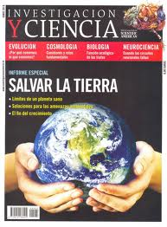
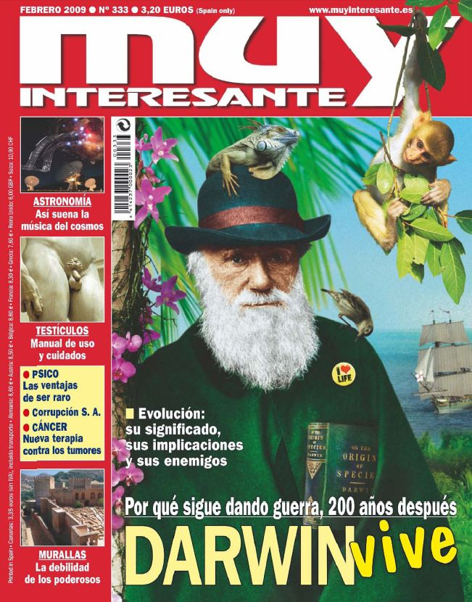
És completament necessari que els docents actualitzin contínuament els seus coneixements!
La millor eina: diaris, web, revistes de divulgació, televisió,…

Slide 4
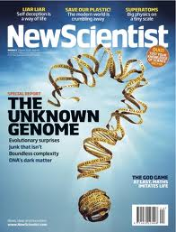
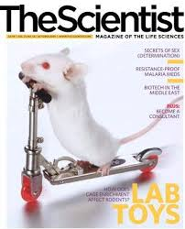

Slide 5
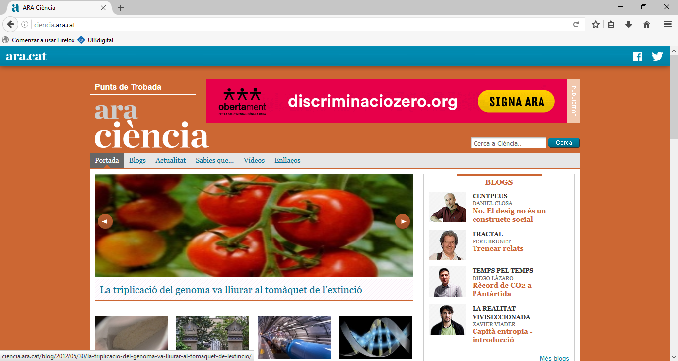
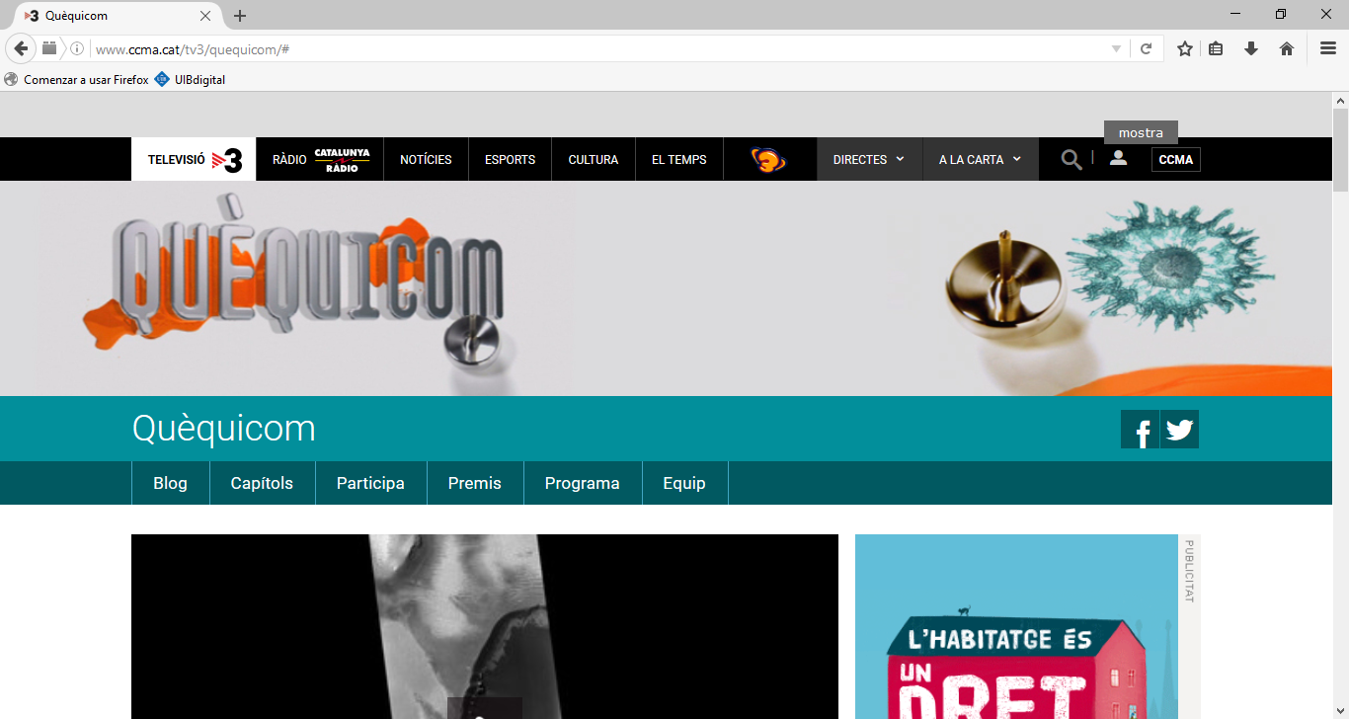

Slide 6
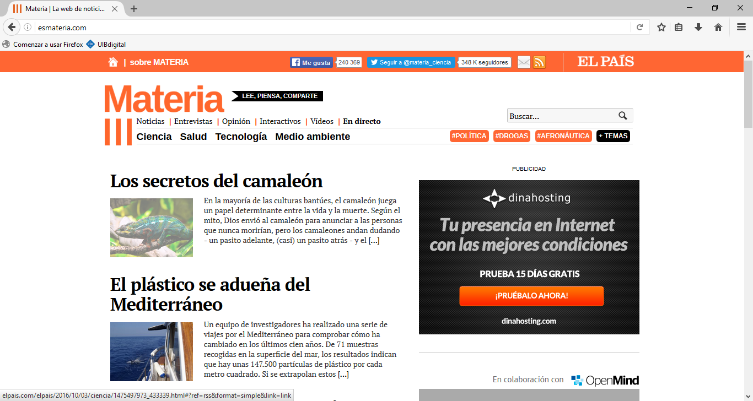
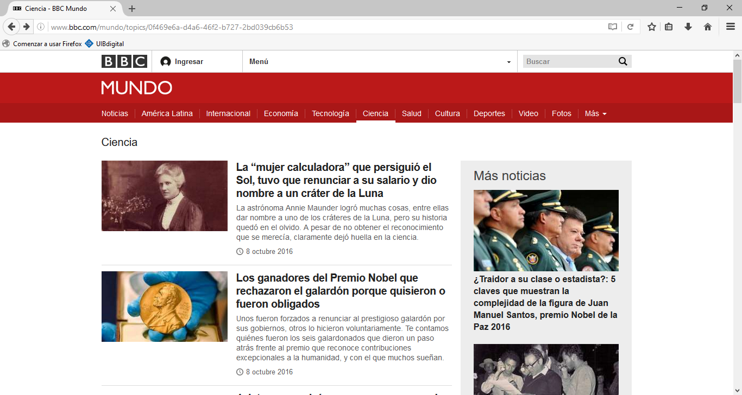
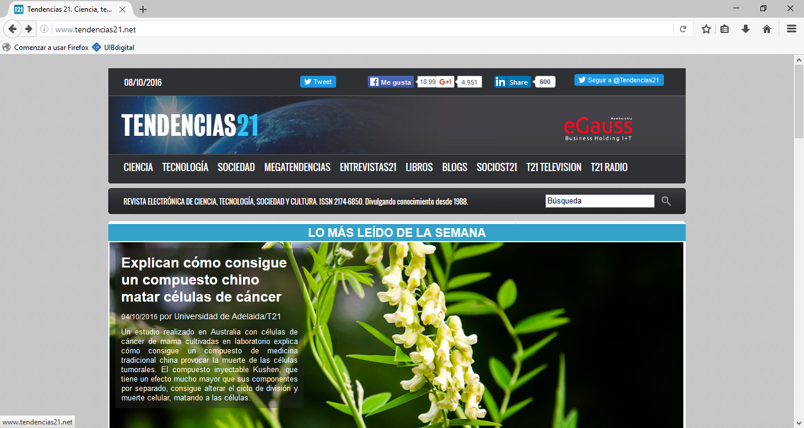
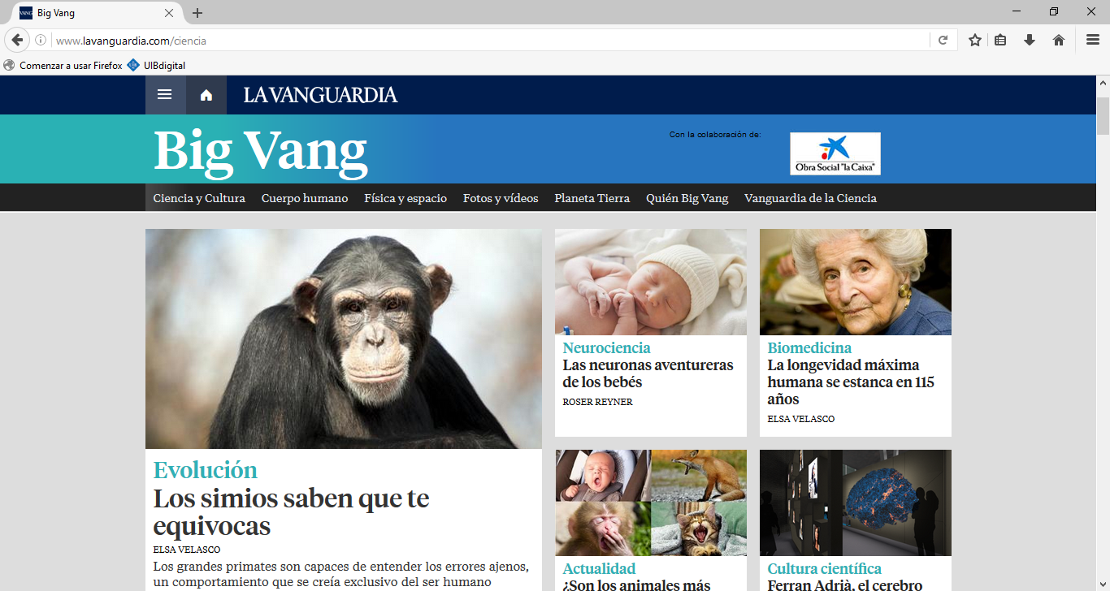

Slide 7
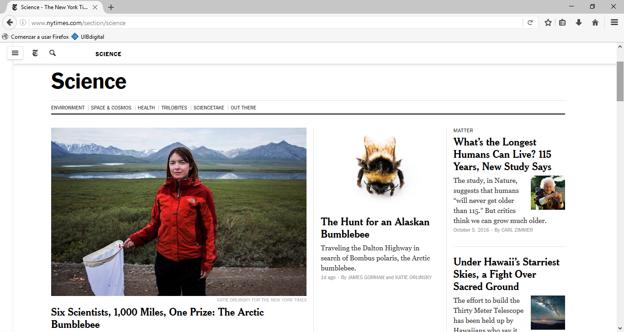
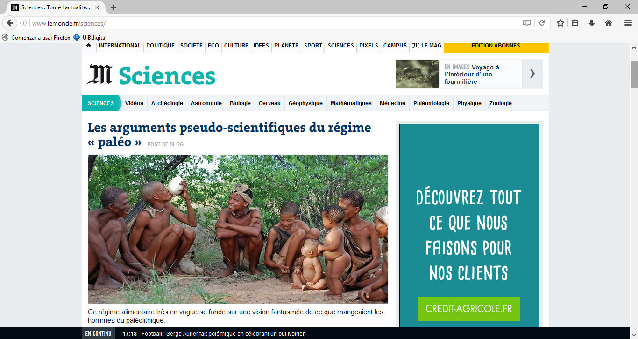
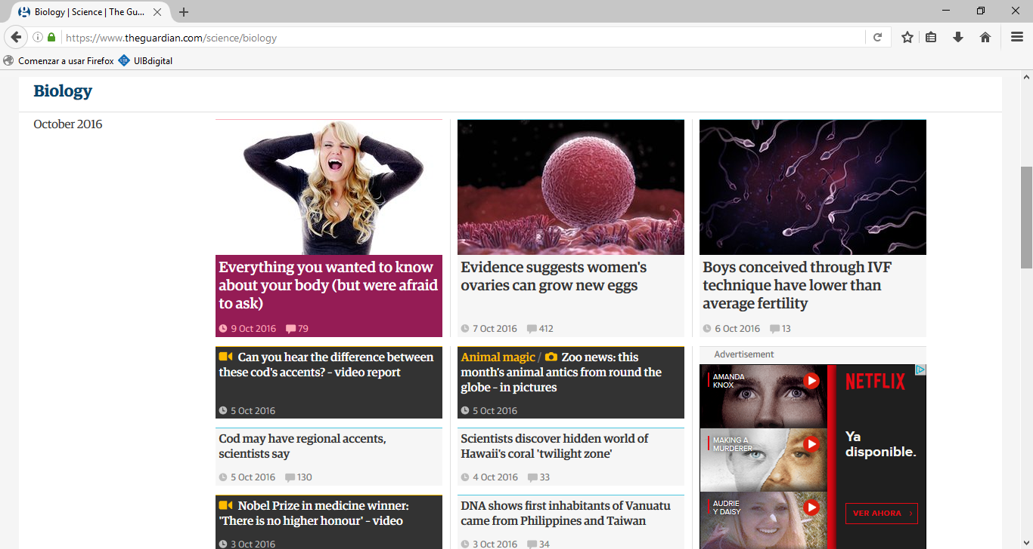
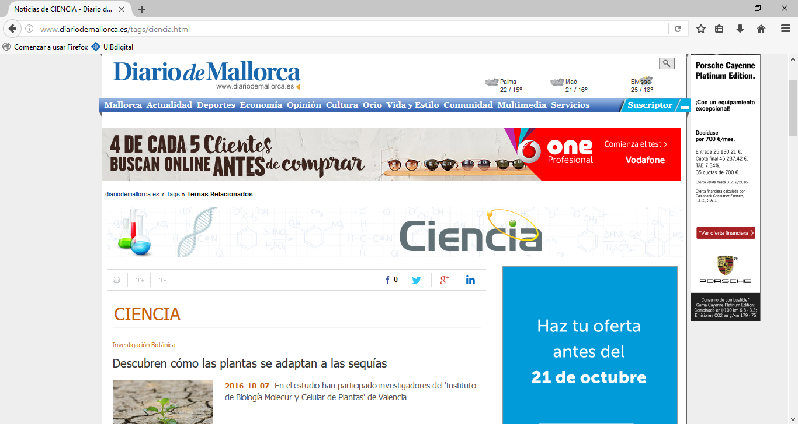

Slide 8
